Slide 1

mathe.delta
Baden-Württemberg
Setzen Sie jetzt zum großen Sprung an!

Slide 2

Begleiten Sie uns auf einer Reise

Slide 3


Positiver Umgang mit Heterogenität
Präzisierung der Anforderungen ⇨ schafft Grundlage für gezielte Förderung des individuellen Lernprozesses
Aufgreifen gesellschaftlicher Entwicklungen (zunehmende Komplexität der Gesellschaft im Zeichen von Globalisierung, demografischer Wandel und wachsende Diversität)
Startklar!
Bildungsplan-
ziele
Rundreise
Unterkapitel
Alles im Blick
Auf unterschiedlichen Wegen
Kreuz&Quer
Horizonte
Tiefgang
Am Ziel!
Mathe.delta und der BP 2016: Binnendifferenzierung
Mathe.delta und der BP 2016: Prozessbezogene Kompetenzen
Mathe.delta und der BP 2016:
Leitperspektiven
Notes:
Wir möchten Ihnen unser Schulbuch entlang unserer Seitenkategorien vorstellen, die links als Gliederung aufklappen.
Das Ganze werden wir auf Folie des BP 2016 tun und Ihnen aufzeigen, wie eng verzahnt unser Konzept mit diesem ist.
Der BP 2016 hat sich drei Dinge wesentlich vorgenommen:
Positiven Umgang mit Heterogenität –> wir haben einige binnendifferenzierende Elemente in unserem Konzept verankert
Präzisierung der Anforderung -> Operatoren; pKs expliziert
Aufgreifen gesellschaftlicher Entwicklungen -> Leitperspektiven

Slide 4
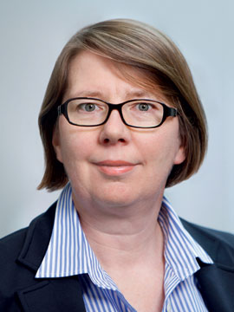
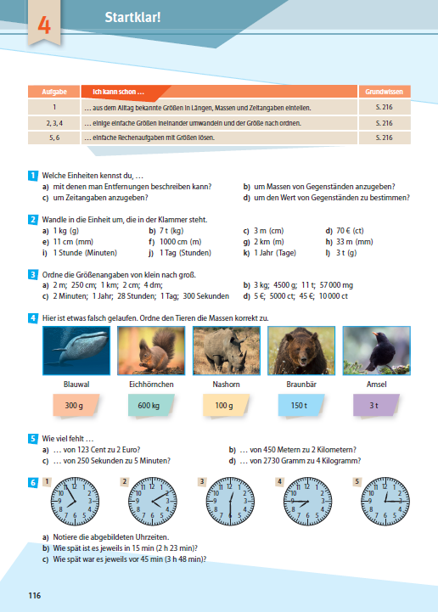
Vorwissen ist DIE Stell-
schraube für Kompetenz-
entwicklung;
dieses Vorwissen muss
aktiviert werden, und zwar
anhand von Aufgaben.
immer drei Items, zu denen
jeweils ein bis zwei Aufgaben
konzipiert sind
»Vorwissen ist durch nichts kompensierbar.«
Startklar!
Rundreise
Unterkapitel
Elsbeth Stern
Alles im Blick
Auf unterschiedlichen Wegen
Kreuz&Quer
Horizonte
Tiefgang
Am Ziel!
Mathe.delta und der BP 2016: Binnendifferenzierung
Mathe.delta und der BP 2016: Prozessbezogene Kompetenzen
Mathe.delta und der BP 2016:
Leitperspektiven
Notes:
Was wird von den Kolleginnen und Kollegen in Bezug auf Umgang mit Heterogenität als besonders schwierig handhabbar angesehen?
Unterschiedliches Ausgangsniveau
Unterschiedliches Arbeits- und Lerntempo
Elsbeth Stern hat dies mal auf die griffige Formel gebracht: „…“
Demzufolge…

Slide 5

Startklar!
Rundreise
Unterkapitel
Alles im Blick
Auf unterschiedlichen Wegen
Kreuz&Quer
Horizonte
Tiefgang
Am Ziel!
Mathe.delta und der BP 2016: Binnendifferenzierung
Mathe.delta und der BP 2016: Prozessbezogene Kompetenzen
Mathe.delta und der BP 2016:
Leitperspektiven
Notes:
Auch unsere zweite Seitenkategorie trägt den Gedanken der BiDi in sich. Sie heißt „Rundreise“, weil wir auf diesen Doppelseiten tatsächlich eine Rundreise durch das gesamte Kapitel machen.

Slide 6
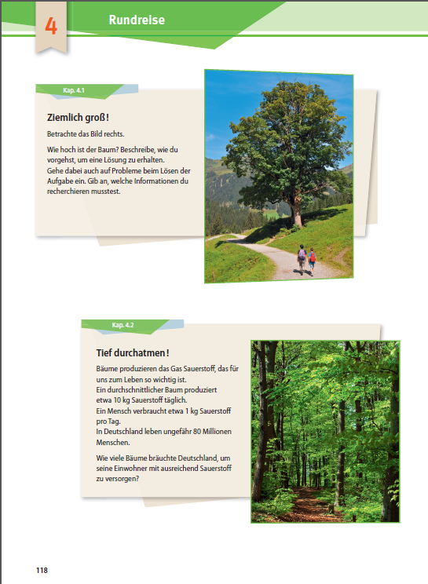
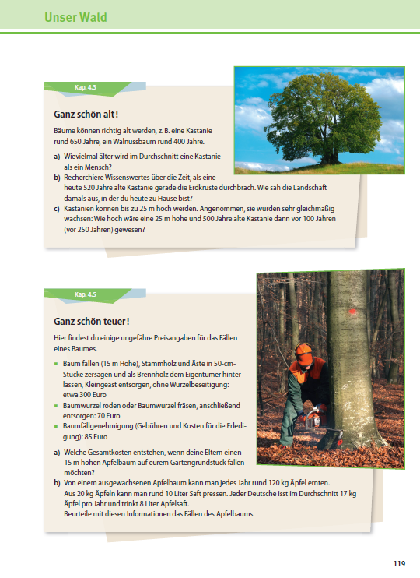
alternative Einstiege zu den Unterkapitel-Einstiegen
knüpfen an STARTKLAR an
weitgehend auf propädeutischem Niveau bearbeitbar
⇨ „Lernfeld“-Charakter
Startklar!
Rundreise
Unterkapitel
Alles im Blick
Auf unterschiedlichen Wegen
Kreuz&Quer
Horizonte
Tiefgang
Am Ziel!
Mathe.delta und der BP 2016: Binnendifferenzierung
Mathe.delta und der BP 2016: Prozessbezogene Kompetenzen
Mathe.delta und der BP 2016:
Leitperspektiven

Slide 7
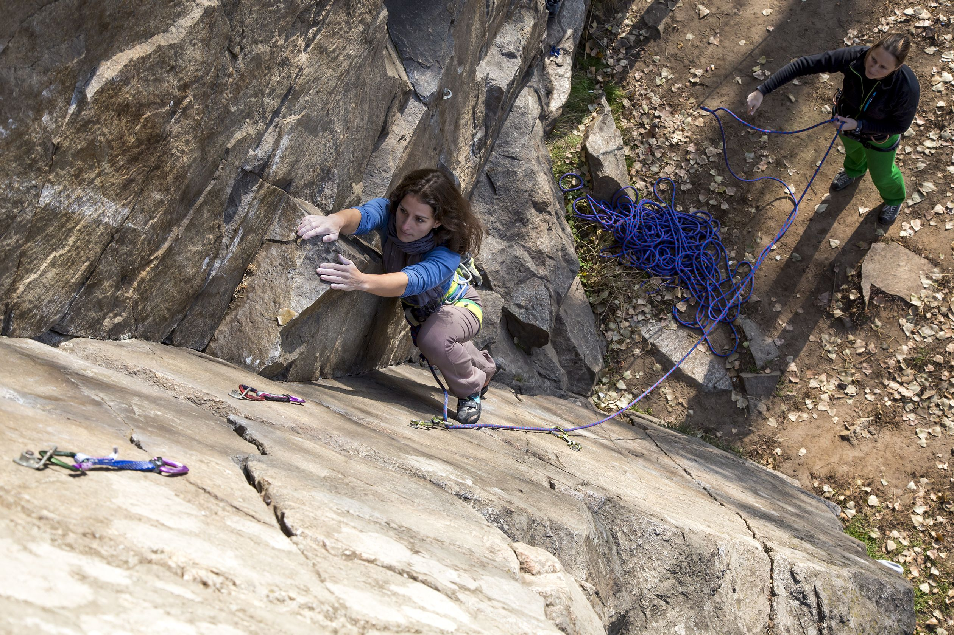
Startklar!
Rundreise
Unterkapitel
Alles im Blick
Auf unterschiedlichen Wegen
Kreuz&Quer
Horizonte
Tiefgang
Am Ziel!
Mathe.delta und der BP 2016: Binnendifferenzierung
Mathe.delta und der BP 2016: Prozessbezogene Kompetenzen
Mathe.delta und der BP 2016:
Leitperspektiven
Notes:
Das Herz eines jeden Schulbuchs sind die Unterkapitel, in denen der BP inhaltlich abgearbeitet wird.
Wichtig war uns hier: eine glasklare Struktur, bei der jedes Element seinen festen Platz hat und die den SuS die Orientierung erleichtert.
Zu dieser klaren Struktur trägt auch bei, dass jedes Buch aus sechs Kapiteln besteht (auch wichtig für LehrerInnen und Lehrer, weil wir glauben, dass das Schuljahr in sechs Abschnitte gegliedert ist)

Slide 8
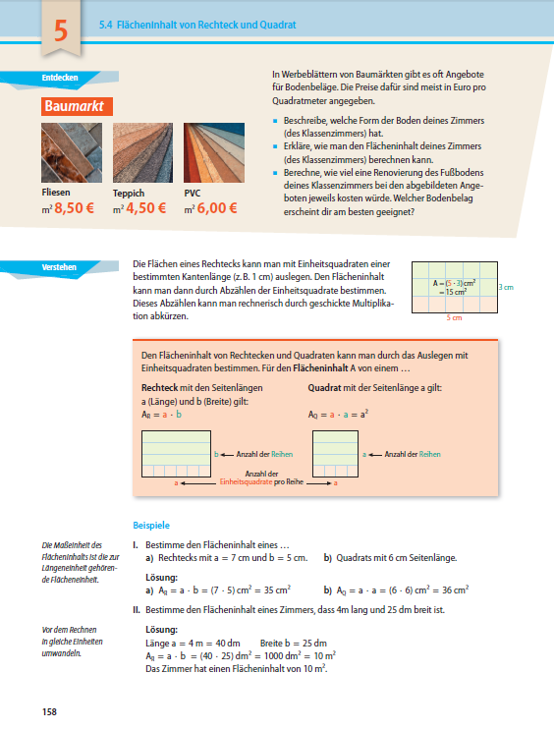
Einstiegsaufgabe mit Arbeitsaufträgen, die das Zentrale des Unterkapitels vorbereitet
Kurzer Überleitungstext („Ordnen“)
Kompakter, gut verständlicher Merkkasten
Beispiele mit Lösungen, auf die in den Folgeaufgaben Bezug genommen wird
Startklar!
Rundreise
Unterkapitel
Alles im Blick
Auf unterschiedlichen Wegen
Kreuz&Quer
Horizonte
Tiefgang
Am Ziel!
Mathe.delta und der BP 2016: Binnendifferenzierung
Mathe.delta und der BP 2016: Prozessbezogene Kompetenzen
Mathe.delta und der BP 2016:
Leitperspektiven

Slide 9
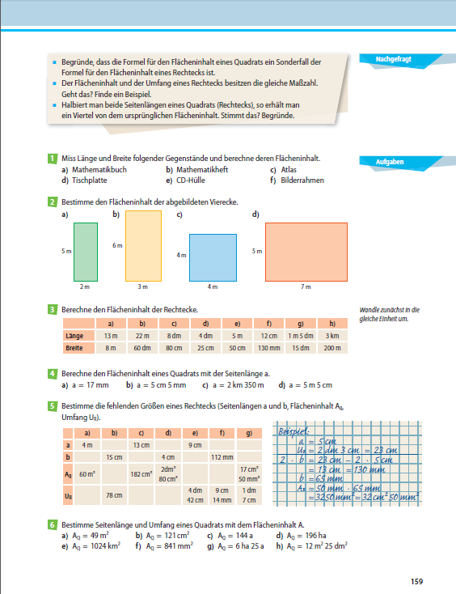
„Nachgefragt“ – zwei bis
drei prozessorientierte Verständnisaufgaben, die
vor allem auf pK1: „Argumentieren und Beweisen“ Bezug nehmen
Startklar!
Rundreise
Unterkapitel
Alles im Blick
Auf unterschiedlichen Wegen
Kreuz&Quer
Horizonte
Tiefgang
Am Ziel!
Mathe.delta und der BP 2016: Binnendifferenzierung
Mathe.delta und der BP 2016: Prozessbezogene Kompetenzen
Mathe.delta und der BP 2016:
Leitperspektiven

Slide 10
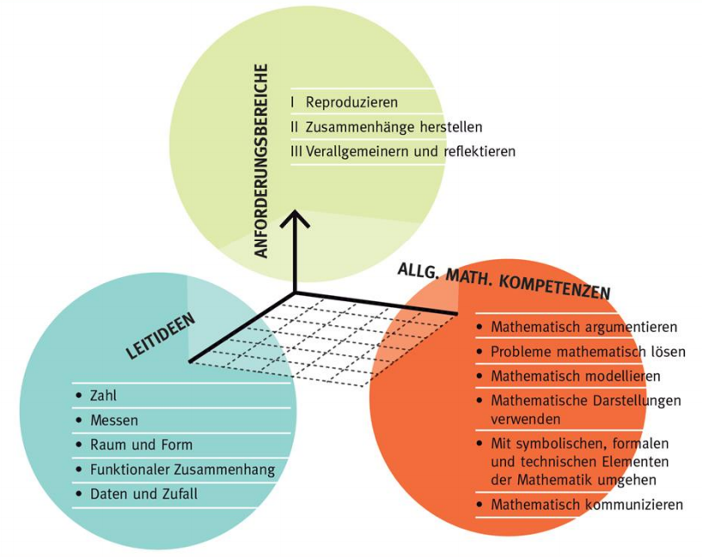
Startklar!
Rundreise
Unterkapitel
Alles im Blick
Auf unterschiedlichen Wegen
Kreuz&Quer
Horizonte
Tiefgang
Am Ziel!
Mathe.delta und der BP 2016: Binnendifferenzierung
Mathe.delta und der BP 2016: Prozessbezogene Kompetenzen
Mathe.delta und der BP 2016:
Leitperspektiven
Notes:
Kurz zur Erläuterung: pK – iK - Anforderungsbereiche

Slide 11
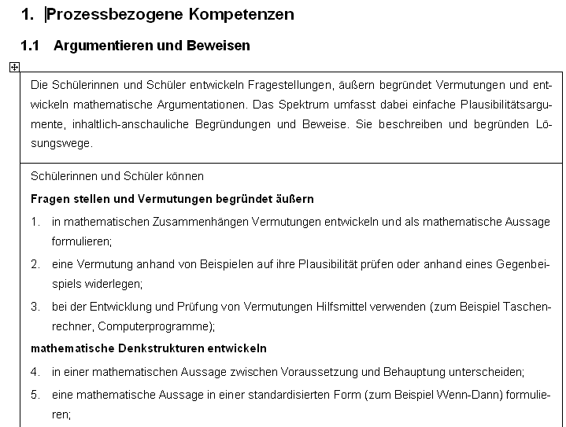
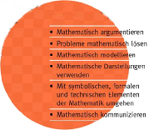
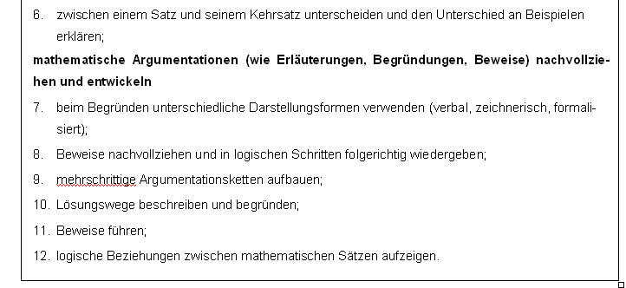
Startklar!
Rundreise
Unterkapitel
Alles im Blick
Auf unterschiedlichen Wegen
Kreuz&Quer
Horizonte
Tiefgang
Am Ziel!
Mathe.delta und der BP 2016: Binnendifferenzierung
Mathe.delta und der BP 2016: Prozessbezogene Kompetenzen
Mathe.delta und der BP 2016:
Leitperspektiven
Notes:
Das Neue des BP sind nicht die pKs an sich, sondern dass sie expliziert und auf Teilkompetenzen heruntergebrochen sind.

Slide 12



(Binnendifferenzierender) Unterricht bewegt sich immer im
Spannungsfeld zweier Pole,
nämlich den beiden Zielen, …
Startklar!
Rundreise
„Wie soll das gehen?“
Unterkapitel
Alles im Blick
Auf unterschiedlichen Wegen
Kreuz&Quer
… allen Schülern
annähernd gleiche Kenntnisse zu vermitteln,
Horizonte
Tiefgang
Am Ziel!
… und jeden
individuell in maxi-
maler Weise zu fördern.
Mathe.delta und der BP 2016: Binnendifferenzierung
Mathe.delta und der BP 2016: Prozessbezogene Kompetenzen
Mathe.delta und der BP 2016:
Leitperspektiven

Slide 13




Eine typische Unterrichtssequenz…
Startklar!
Rundreise
Phase 1
Phase 2
Phase 3
Phase 4
Einführung
Basis-
aufgaben
Standard-
aufgaben
weiterführende
Aufgaben
Unterkapitel
Linearität als Konstruktionsprinzip herkömmlichen Unterrichts
Alles im Blick
Auf unterschiedlichen Wegen
Kreuz&Quer
Horizonte
?
Tiefgang
Am Ziel!
Mathe.delta und der BP 2016: Binnendifferenzierung
Mathe.delta und der BP 2016: Prozessbezogene Kompetenzen
Mathe.delta und der BP 2016:
Leitperspektiven
Notes:
Schauen wir uns dazu eine typische Unterrichtssequenz aus einem „herkömmlichen“ Unterricht an: …

Slide 14



Ablaufschema eines Heterogenität lebenden Unterrichts
Startklar!
Rundreise
Gemeinsame Phase
Differenzierende Phase
Gemeinsame Phase
Unterkapitel
Basisaufgaben II
Alles im Blick
lehrerge-
steuerte
Integrations-
phase
Einführung
+ Basisaufgaben I
Standardaufgaben
Fehler-
kultur
Auf unterschiedlichen Wegen
Kreuz&Quer
weiterführende
Aufgaben
Horizonte
Tiefgang
bewusste, forcierte Heterogenität
?
Am Ziel!
Mathe.delta und der BP 2016: Binnendifferenzierung
Mathe.delta und der BP 2016: Prozessbezogene Kompetenzen
Mathe.delta und der BP 2016:
Leitperspektiven
Notes:
Ganz offensichtlich ist ein linear konfigurierter Unterricht nicht immer ganz optimal für heterogene Lerngruppen.
Schauen wir uns deshalb eine Alternative an…

Slide 15
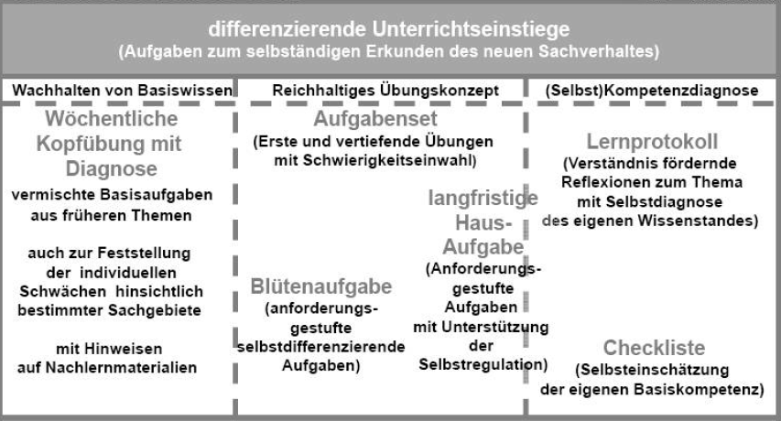
Projekt MABIKOM
(MAthematische BInnendifferenzierende KOmpetenzentwicklung in einem mit neuen Technologien unterstützten Mathematikunterricht)
Startklar!
Rundreise
Unterkapitel
Alles im Blick
Auf unterschiedlichen Wegen
Stufendifferenziernde Aufgaben
Kreuz&Quer
Horizonte
Parallel-differenzierende Aufgaben
Tiefgang
Am Ziel!
Selbst-differenzierende Aufgaben
Mathe.delta und der BP 2016: Binnendifferenzierung
Mathe.delta und der BP 2016: Prozessbezogene Kompetenzen
Mathe.delta und der BP 2016:
Leitperspektiven
Notes:
Wir benötigen also Aufgaben bzw. Lernarrangements, die das Potential haben, diesen Gleichschritt aufzulösen und dennoch eine Integrationsphase der Zusammenführung ermöglichen.
Wir folgen hier dem Mabikom-Konzept Regina Bruders, die ein reichhaltiges Übekonzept als wesentlichen Baustein binnendifferenzierten Unterrichts ansieht. Konkret angesprochen sind damit die drei Aufgabentypen…

Slide 16
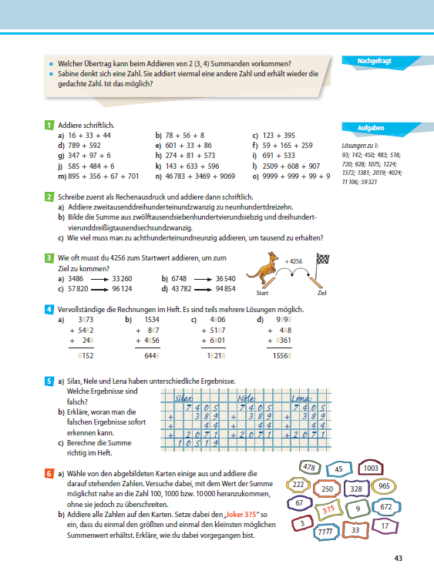
Nach Anforderungsniveau gestaffelte Aufgaben (grün – blau – rot)
Startklar!
Rundreise
Unterkapitel
Alles im Blick
Auf unterschiedlichen Wegen
Kreuz&Quer
Horizonte
Tiefgang
Am Ziel!
Mathe.delta und der BP 2016: Binnendifferenzierung
Mathe.delta und der BP 2016: Prozessbezogene Kompetenzen
Mathe.delta und der BP 2016:
Leitperspektiven

Slide 17
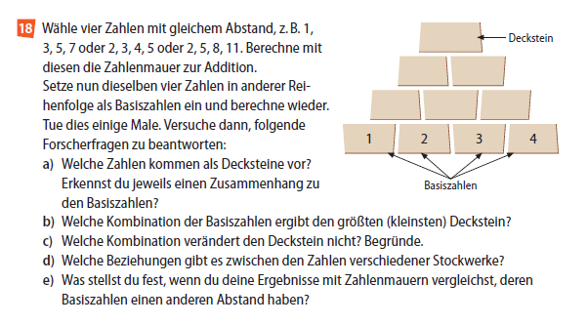
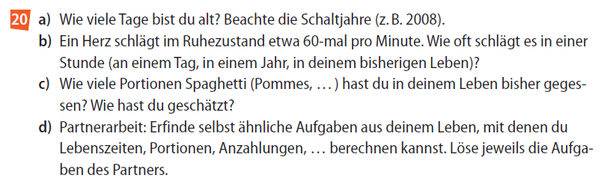
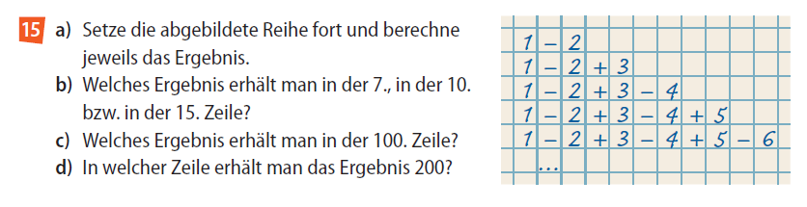
Selbstdifferenzierende
Aufgaben
Startklar!
Rundreise
Unterkapitel
Alles im Blick
Auf unterschiedlichen Wegen
Kreuz&Quer
Horizonte
Tiefgang
Am Ziel!
Mathe.delta und der BP 2016: Binnendifferenzierung
Mathe.delta und der BP 2016: Prozessbezogene Kompetenzen
Mathe.delta und der BP 2016:
Leitperspektiven
Notes:
Drei schöne selbstdifferenzierende Aufgaben aus unserem 5er-Band

Slide 18

Startklar!
Rundreise
Unterkapitel
Alles im Blick
Auf unterschiedlichen Wegen
Kreuz&Quer
Horizonte
Tiefgang
Am Ziel!
Mathe.delta und der BP 2016: Binnendifferenzierung
Mathe.delta und der BP 2016: Prozessbezogene Kompetenzen
Mathe.delta und der BP 2016:
Leitperspektiven
Notes:
Die Seitenkategorie „Alles im Blick“ schließt die Unterkapitelseiten ab.

Slide 19
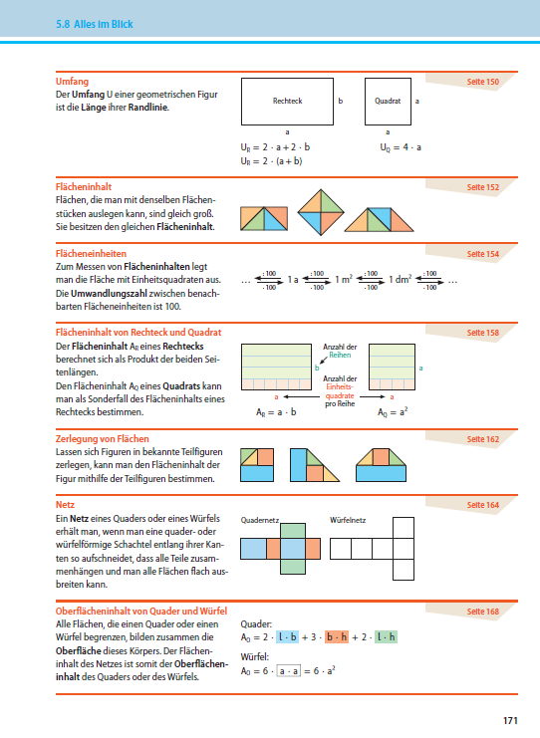
Hier wird das Wesentliche des Kapitels in Form einer Formelsammlung abgebildet.
Startklar!
Rundreise
Unterkapitel
Alles im Blick
Auf unterschiedlichen Wegen
Kreuz&Quer
Horizonte
Tiefgang
Am Ziel!
Mathe.delta und der BP 2016: Binnendifferenzierung
Mathe.delta und der BP 2016: Prozessbezogene Kompetenzen
Mathe.delta und der BP 2016:
Leitperspektiven

Slide 20

Startklar!
Rundreise
Unterkapitel
Alles im Blick
Auf unterschiedlichen Wegen
Kreuz&Quer
Horizonte
Tiefgang
Am Ziel!
Mathe.delta und der BP 2016: Binnendifferenzierung
Mathe.delta und der BP 2016: Prozessbezogene Kompetenzen
Mathe.delta und der BP 2016:
Leitperspektiven
Notes:
Sie haben bis dato stufen- und selbstdifferenzierende Seiten in unserem Buch verwirklicht gesehen; in der Seitenkategorie „Auf unterschiedlichen Wegen“ begegnet Ihnen die dritte Möglichkeit, auf Aufgabenebene zu differenzieren: über Parallelaufgaben…

Slide 21
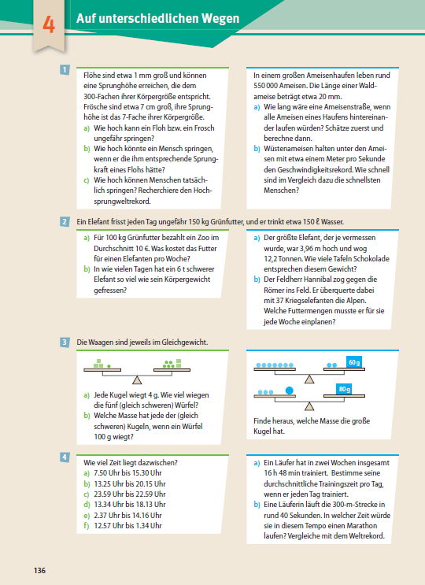
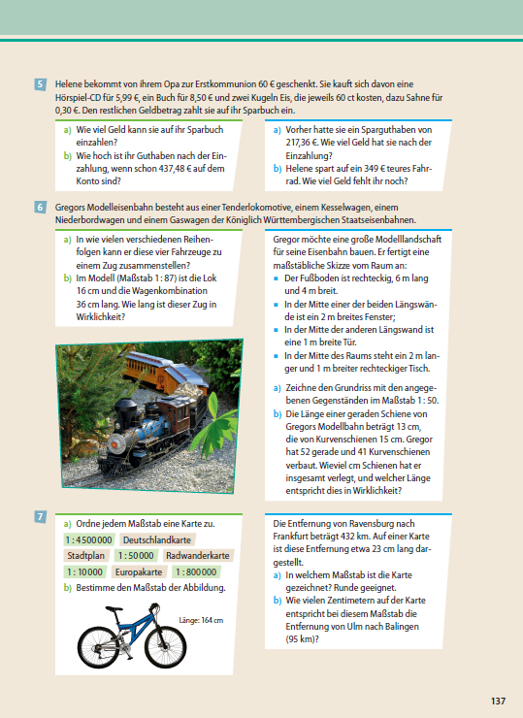
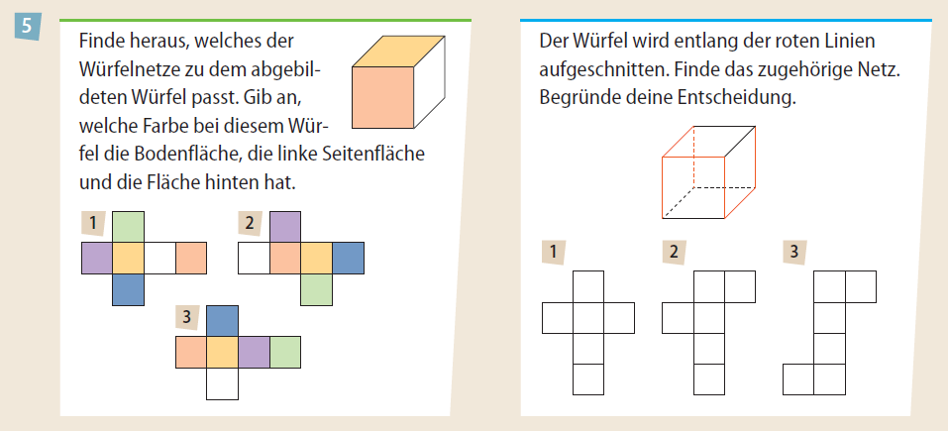
Paralleldifferenzierende Aufgaben
Startklar!
Rundreise
Unterkapitel
Alles im Blick
Auf unterschiedlichen Wegen
Kreuz&Quer
Horizonte
Tiefgang
Am Ziel!
Mathe.delta und der BP 2016: Binnendifferenzierung
Mathe.delta und der BP 2016: Prozessbezogene Kompetenzen
Mathe.delta und der BP 2016:
Leitperspektiven

Slide 22
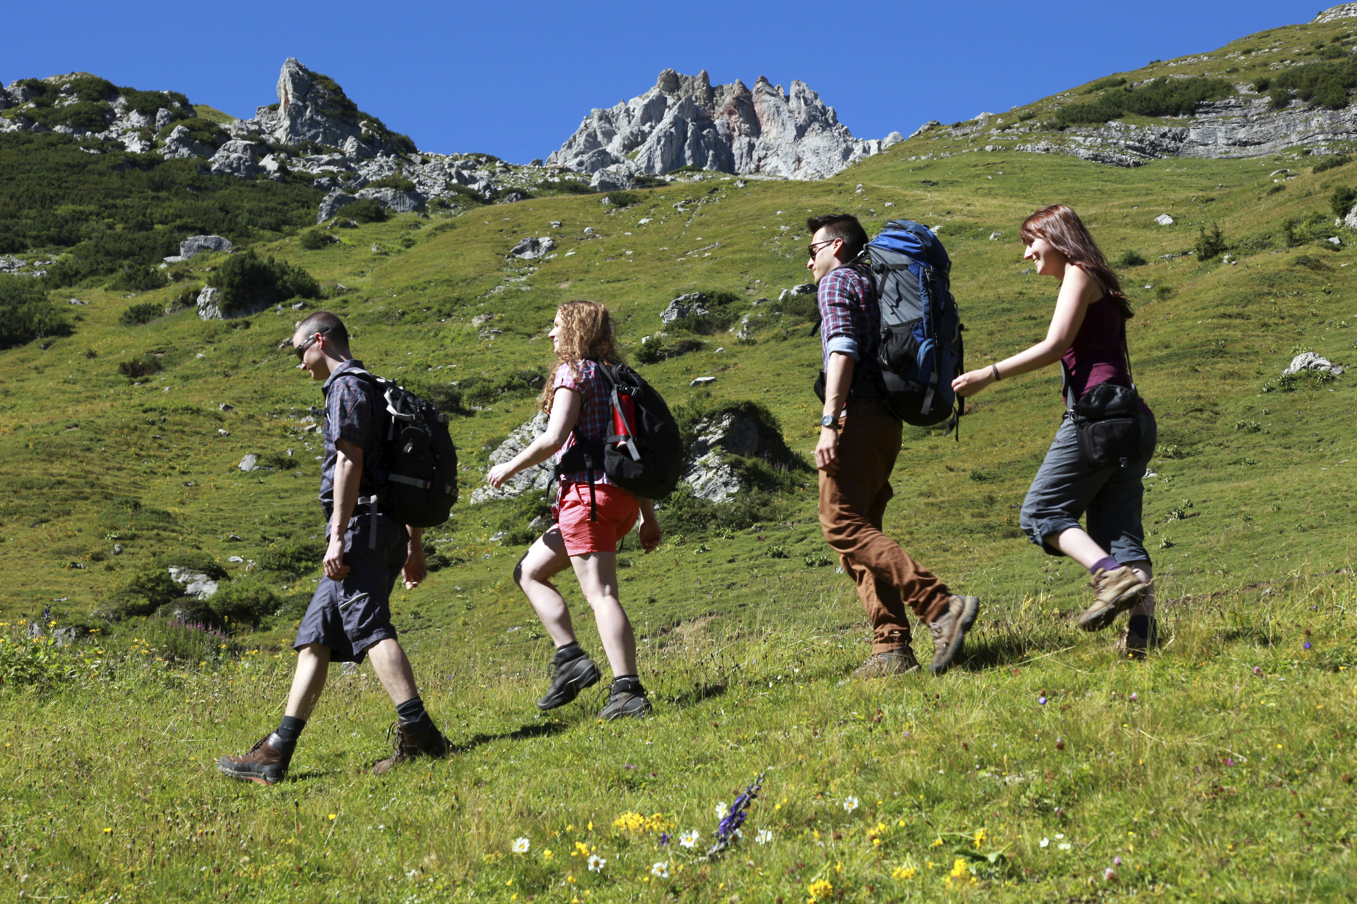
Startklar!
Rundreise
Unterkapitel
Alles im Blick
Auf unterschiedlichen Wegen
Kreuz&Quer
Horizonte
Tiefgang
Am Ziel!
Mathe.delta und der BP 2016: Binnendifferenzierung
Mathe.delta und der BP 2016: Prozessbezogene Kompetenzen
Mathe.delta und der BP 2016:
Leitperspektiven
Notes:
Auch die vermischten Aufgaben in Kreuz&Quer sind nach Anforderungsniveau gestaffelt und dementsprechend farblich markiert.

Slide 23
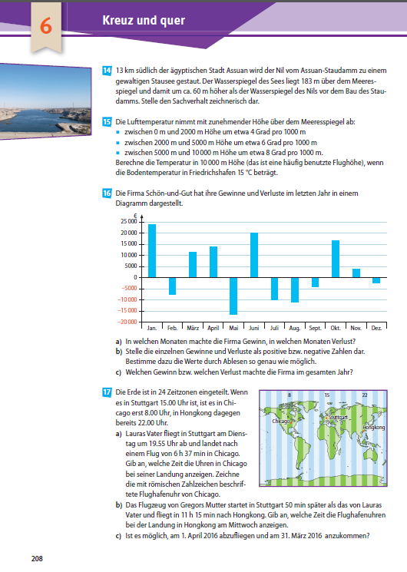
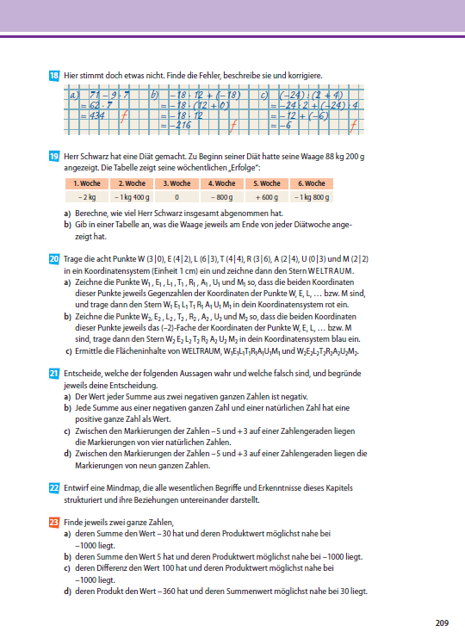
Startklar!
Rundreise
Unterkapitel
Alles im Blick
Auf unterschiedlichen Wegen
Kreuz&Quer
Horizonte
Tiefgang
Am Ziel!
Mathe.delta und der BP 2016: Binnendifferenzierung
Mathe.delta und der BP 2016: Prozessbezogene Kompetenzen
Mathe.delta und der BP 2016:
Leitperspektiven
Notes:
Stets vier Seiten vermischter, auch vernetzender und wiederholender Aufgaben

Slide 24

Startklar!
Rundreise
Unterkapitel
Alles im Blick
Auf unterschiedlichen Wegen
Kreuz&Quer
Horizonte
Tiefgang
Am Ziel!
Mathe.delta und der BP 2016: Binnendifferenzierung
Mathe.delta und der BP 2016: Prozessbezogene Kompetenzen
Mathe.delta und der BP 2016:
Leitperspektiven
Notes:
Kommen wir nun noch zu zwei ganz wichtigen Seitenkategorien: …

Slide 25
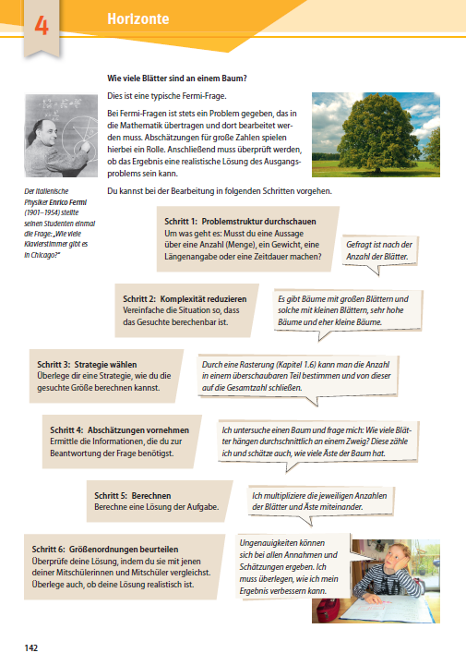
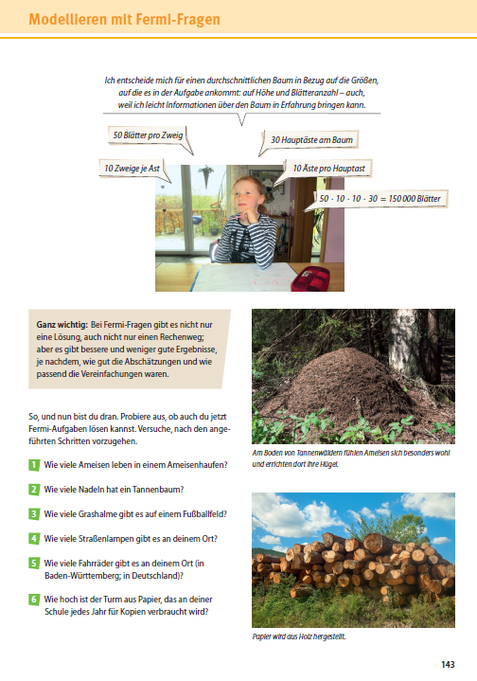
Startklar!
Rundreise
Unterkapitel
Alles im Blick
Auf unterschiedlichen Wegen
Kreuz&Quer
Horizonte
Tiefgang
Am Ziel!
Mathe.delta und der BP 2016: Binnendifferenzierung
Mathe.delta und der BP 2016: Prozessbezogene Kompetenzen
Mathe.delta und der BP 2016:
Leitperspektiven
Notes:
Die „Horizonte“-Doppelseiten fokussieren im Wesentlichen die prozessbezogenen Kompetenzen und zeigen auf, wie man sie schulen kann.
Die Seiten greifen dabei die Teilkompetenzen auf, auf die pKs heruntergebrochen sind.
Wichtig war uns auch, das, was wir geschult haben, immer wieder aufzugreifen und so wach zu halten. Kleine Hinweise am Rand verdeutlichen dieses Wieder-Aufgreifen.

Slide 26
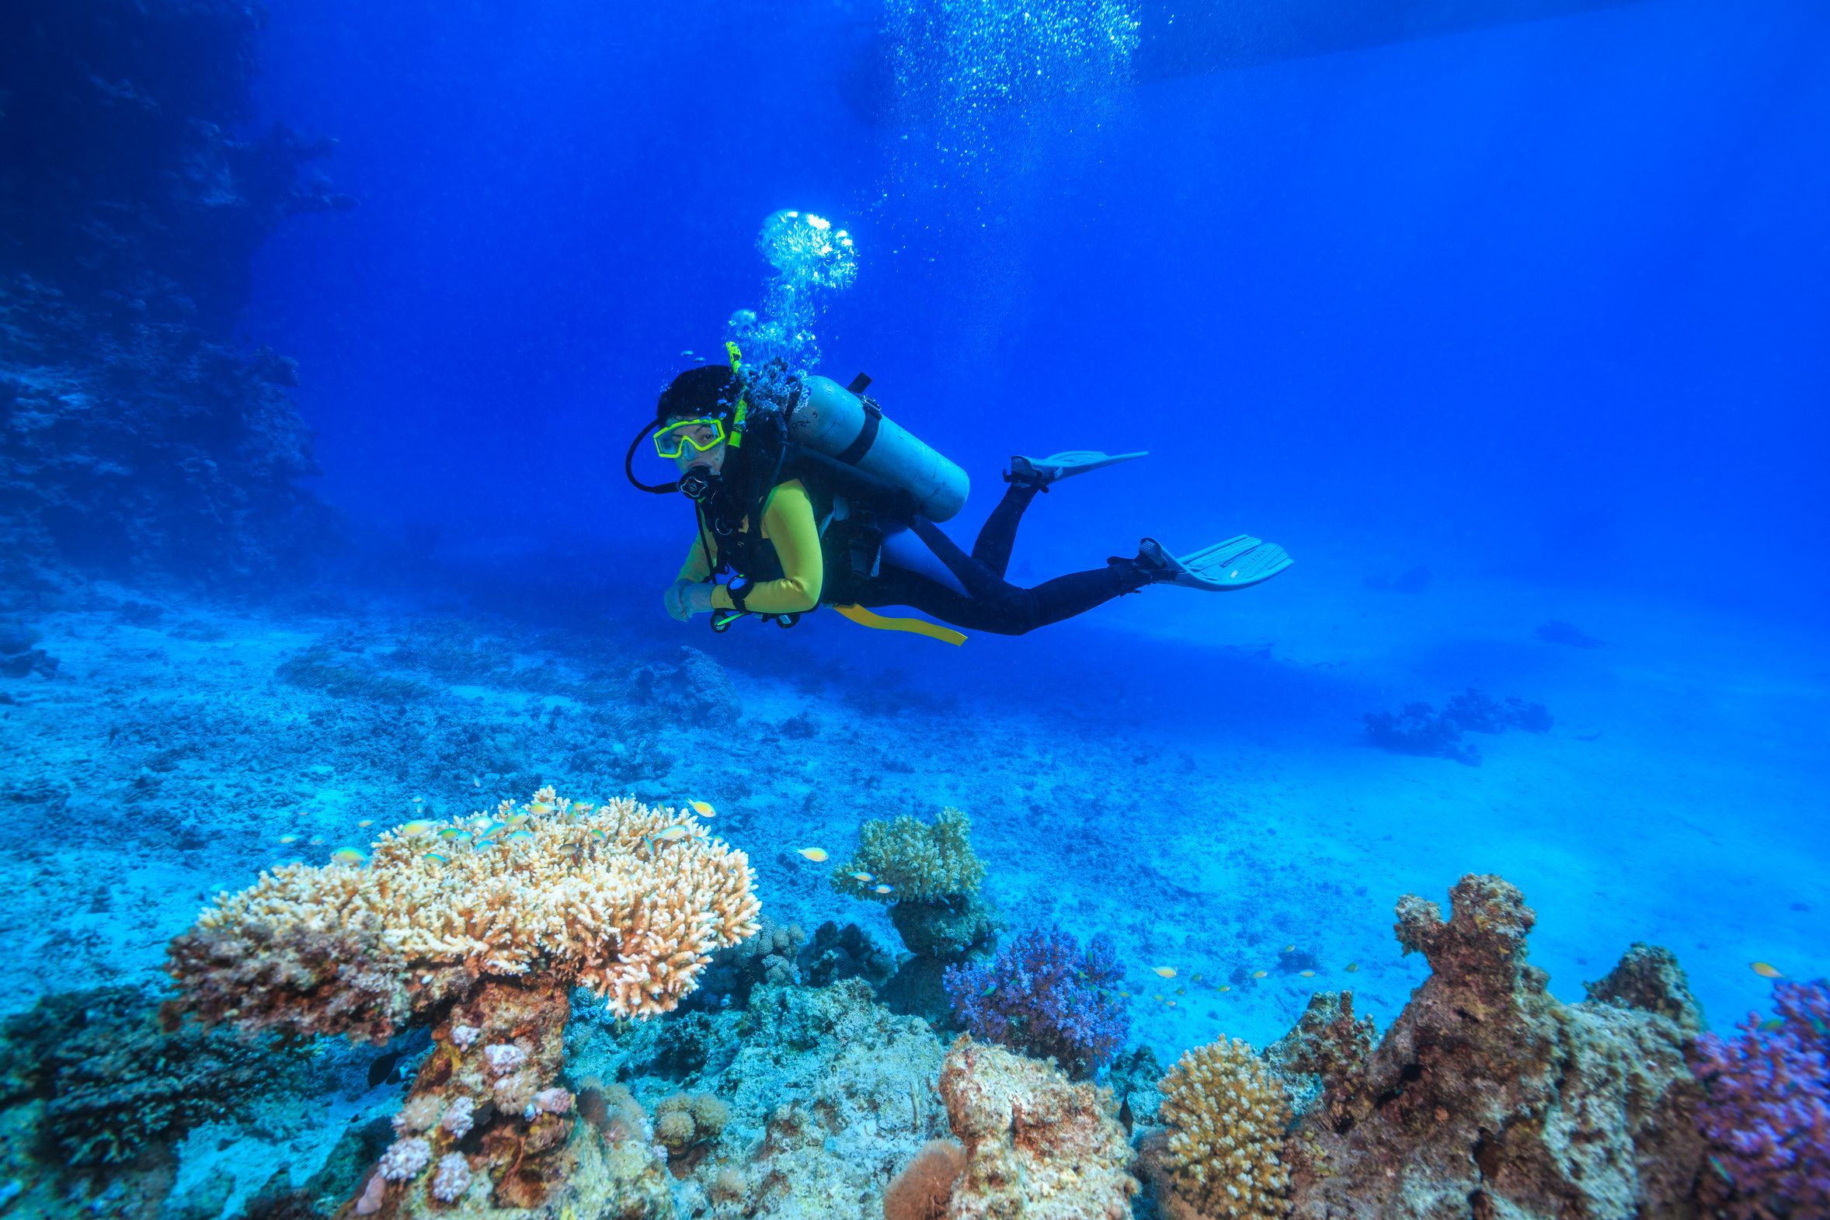
Startklar!
Rundreise
Unterkapitel
Alles im Blick
Auf unterschiedlichen Wegen
Kreuz&Quer
Horizonte
Tiefgang
Am Ziel!
Mathe.delta und der BP 2016: Binnendifferenzierung
Mathe.delta und der BP 2016: Prozessbezogene Kompetenzen
Mathe.delta und der BP 2016:
Leitperspektiven
Notes:
Auf den „Tiefgang“-Seiten widmen wir uns zum einen den Leitperspektiven, zum anderen tun wir dies in Form von Projekten, die auf verschiedenen Niveaustufen auf das bisher Gelernte Bezug nehmen.

Slide 27
Startklar!
Allgemeine
Leitperspektiven
Persönlichkeit, Teilhabe, Gemeinschaftsbildung
Themenspezifische Leitperspektiven
Orientierung in der modernen Lebenswelt
Rundreise
Unterkapitel
Alles im Blick
  Bildung für nachhaltige
  Entwicklung
  (BNE)
  Bildung für Toleranz und
  Akzeptanz von Vielfalt
  (BTV)
  Prävention und
  Gesundheitsförderung
  (PG)
  Berufliche
  Orientierung
  (BO)
  Medien-
  bildung
  (MB)
  Verbraucher-
  bildung
  (VB)
Auf unterschiedlichen Wegen
Kreuz&Quer
Horizonte
Tiefgang
Am Ziel!
Mathe.delta und der BP 2016: Binnendifferenzierung
Mathe.delta und der BP 2016: Prozessbezogene Kompetenzen
Mathe.delta und der BP 2016:
Leitperspektiven
Notes:
Der BP gibt sechs Leitperspektiven vor, die gesellschaftliche Veränderungen und Strömungen aufgreifen und über alle Fächer hinweg thematisiert werden sollen.

Slide 28
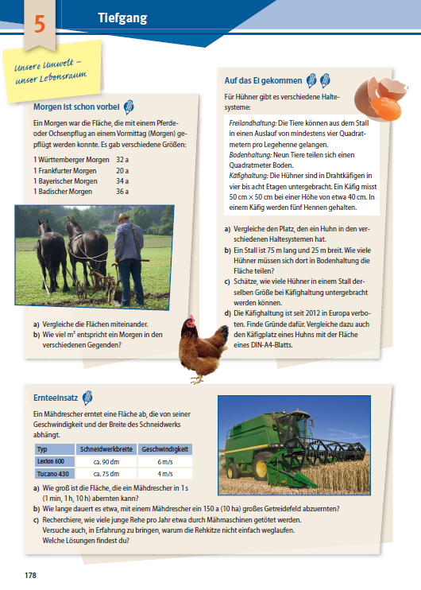
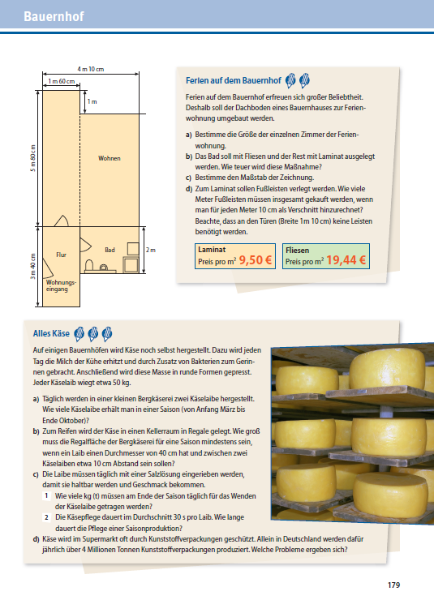
Startklar!
Rundreise
Unterkapitel
Alles im Blick
Auf unterschiedlichen Wegen
Kreuz&Quer
Horizonte
Tiefgang
Am Ziel!
Mathe.delta und der BP 2016: Binnendifferenzierung
Mathe.delta und der BP 2016: Prozessbezogene Kompetenzen
Mathe.delta und der BP 2016:
Leitperspektiven
Notes:
An diesen Seiten sehen Sie auch, wie die Leitperspektiven ins Spiel kommen: In Form von Aufgaben, die etwas vorher Mathematisiertes in seinen Konsequenzen für die Lebenswelt problematisieren.

Slide 29
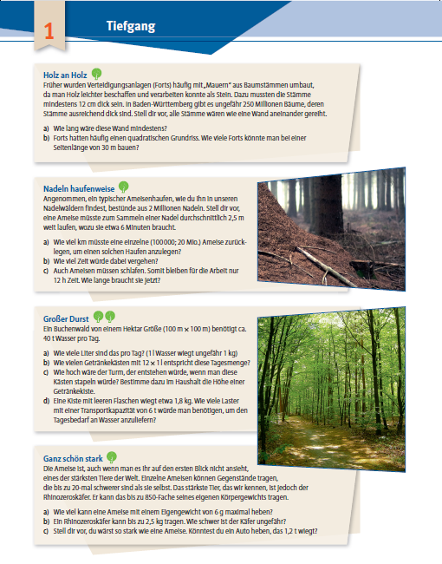
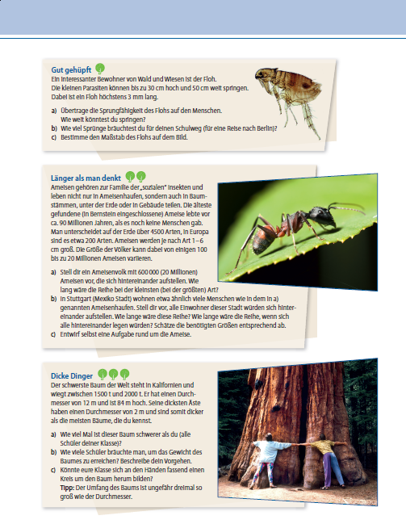
Startklar!
Rundreise
Unterkapitel
Alles im Blick
Auf unterschiedlichen Wegen
Kreuz&Quer
Horizonte
Tiefgang
Am Ziel!
Mathe.delta und der BP 2016: Binnendifferenzierung
Mathe.delta und der BP 2016: Prozessbezogene Kompetenzen
Mathe.delta und der BP 2016:
Leitperspektiven
Notes:
Aber auch prozessbezogene Kompetenzen, zum Beispiel in Form von Fermi-Aufgaben oder Modellierungsaufgaben, spielen auf diesen Seite eine wichtige Rolle.

Slide 30

Startklar!
Rundreise
Unterkapitel
Alles im Blick
Auf unterschiedlichen Wegen
Kreuz&Quer
Horizonte
Tiefgang
Am Ziel!
Mathe.delta und der BP 2016: Binnendifferenzierung
Mathe.delta und der BP 2016: Prozessbezogene Kompetenzen
Mathe.delta und der BP 2016:
Leitperspektiven

Slide 31
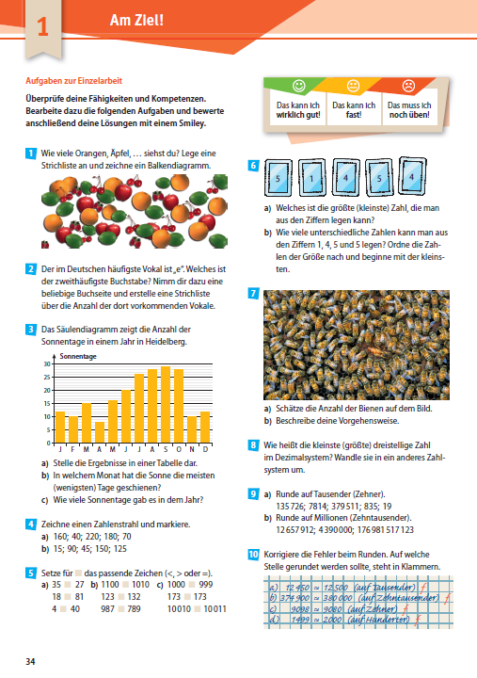
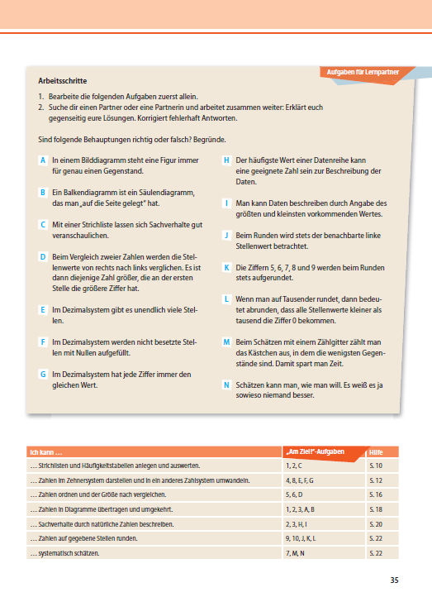
Startklar!
Rundreise
Unterkapitel
Alles im Blick
Auf unterschiedlichen Wegen
Kreuz&Quer
Horizonte
Tiefgang
Am Ziel!
Mathe.delta und der BP 2016: Binnendifferenzierung
Mathe.delta und der BP 2016: Prozessbezogene Kompetenzen
Mathe.delta und der BP 2016:
Leitperspektiven

Slide 32
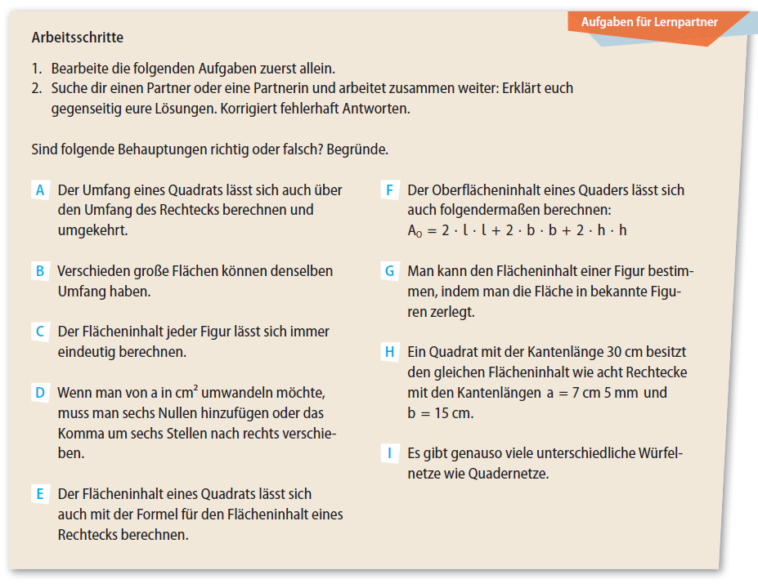
Startklar!
Rundreise
Unterkapitel
Alles im Blick
Auf unterschiedlichen Wegen
Kreuz&Quer
Horizonte
Tiefgang
Am Ziel!
Mathe.delta und der BP 2016: Binnendifferenzierung
Mathe.delta und der BP 2016: Prozessbezogene Kompetenzen
Mathe.delta und der BP 2016:
Leitperspektiven
Notes:
Auch hier werden abschließend nochmals die pKs geschult, so dass auch den SuS klar werden sollte: An den pKs kommt man künftig nicht mehr vorbei…

Slide 33
Startklar!
Rundreise
Unterkapitel
Alles im Blick
Vielen Dank für Ihr Interesse!
Auf unterschiedlichen Wegen
Kreuz&Quer
Horizonte
Tiefgang
Am Ziel!
Mathe.delta und der BP 2016: Binnendifferenzierung
Mathe.delta und der BP 2016: Prozessbezogene Kompetenzen
Mathe.delta und der BP 2016:
Leitperspektiven

